Slide 1


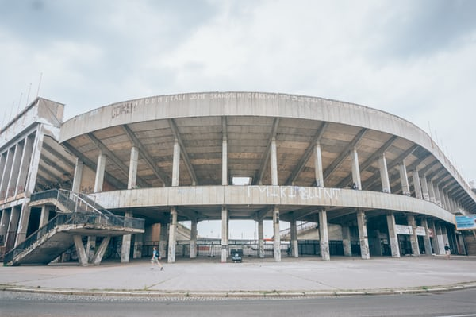

YourCity
Územní plánování, které má smysl

Slide 2

Význam platformy
adekvátní nástroj pro přímé zapojení občanů do procesů územního plánování
zvýšení důvěry mezi samosprávou a občany
aktuální a dostupný přehled v rámci územního plánování a rozvoje
územní, prostorové a strategické plánování v souladu s koncepcí smart governance

Slide 3
Uživatelské prostředí
webová/mobilní aplikace (iOs, Android)
webové rozhraní (BackOffice)
Prezentace plánů v různých fázích jejich zpracování
Získávání dat
Sdílení dat jednotlivými uživateli
Vyhodnocení v kombinaci s dalšími datovými zdroji

Slide 4
Funkcionality - MA
Náhled na plány s mapovým podkladem
Možnost označit zájmové lokality
Náhled na cizí entity
Zadávání entit
Příjímání notifikací
Nastavení uživatelského účtu
Export námitek a připomínek

Slide 5
Funkcionality BO
Export do strojově čitelných formátů
Analytické zpracování Entit (s využitím GIS)
Mapové zobrazení Entit
Sledování aktivity Uživatelů
Vkládání Plánů
Vysílání notifikací
Vkládání dotazníků

Slide 6
Uživatelské role
Administrátor
zajišťuje technické ovládání jádra systému, modulů a technickou podporu. Zaměstnanec organizace zajišťující provoz platformy.
Profesionální uživatel,
přístup k průběžným výsledkům ostatních uživatelů, možnost exportu dat, posílání notifikací, nahrávání map a podobně. Typický zaměstnanec Zákazníka.
Uživatel
přístup k prohlížení plánů, entit zadaných jinými uživateli, zakládání a editaci vlastních entit, zveřejněným výsledkům.
Obyvatel města nebo jeho konkrétní části, v které probíhá kampaň.

Slide 7
Unikátnost řešení
zaměření na systémové hodnoty a problémy
interaktivní komunikační nástroj samospráva obyvatel
nabízí prostor pro následnou analytickou práci se zadanými daty
ankety/dotazníky řízené samosprávou

Slide 8
Prostor pro dotazy ☺

